Slide 1

Муниципальное дошкольное образовательное бюджетное учреждение
«Детский сад №13 Лесозаводского городского округа»
            Дидактическое пособие к НОД
            Образовательная область:
            «Речевое развитие»
            Разработал: Контукова В.Н., воспитатель
            Лесозаводск 2019

Slide 2

Цель: приобщение к художественному слову,
устному народному творчеству;

Slide 3

РУССКАЯ НАРОДНАЯ СКАЗКА
«Репка»

Slide 4
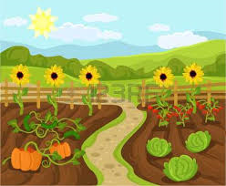
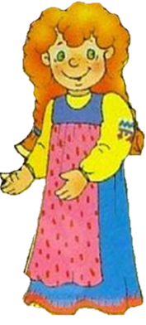
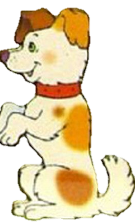


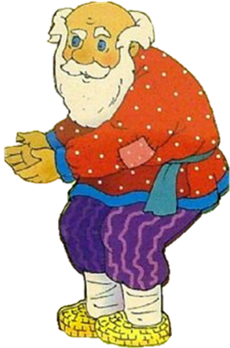
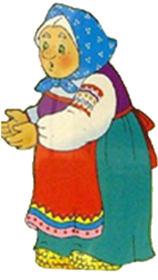
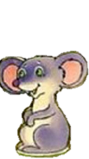

Slide 5
Список использованной литературы:
Список литературы:
Русские народные сказки: сборник Булатова А.И., 1995г, 114с.
2. Интернет – ресурсы: Xy6wspVR14KsTM%253A%252Cz5BKduzZpqrOlM%252C_&vet=1&usg=AI4_-kTWQ9QEJcy7-QFL06Zd2CCDhNF_pQ&sa=X&ved=2ahUKEwjulN-R7d7lAhVKAxAIHSqtD6EQ9QEwC3oECAkQFA#imgrc=Sp6GO7xwewAK1M:&vet=1

